Slide 1



Slide 2

ANEXO 1
NORMATIVA VIGENTE
EXIGE A TODA INFRAESTRUCTURA DE USO PÚBLICO O EDIFICACIÓN QUE PRESTA UN SERVICIO A LA COMUNIDAD, CONTAR CON PAVIMENTOS ANTIDESLIZANTES EN SECO Y MOJADO.
El documento normativo que rige en Chile y a su vez, reglamenta el diseño y construcción de infraestructura y edificación, determina que aquellas áreas por donde circulan las personas tanto en lo urbano, como al interior de zonas comunes y edificaciones, sean completamente ANTIDESLIZANTES EN SECO Y EN MOJADO.
Esta normativa exige al Arquitecto del proyecto y al mantenedor, que sus pavimentos y superficies sean resistentes al deslizamiento.
Aplicable a veredas públicas, circulaciones peatonales urbanas, zonas de atención a público, zonas de uso común en edificios de oficinas y viviendas, recintos de uso masivo, edificaciones culturales y deportivas, hoteles, industrias, locales y centros comerciales, instituciones de educación, infraestructura y edificaciones de servicios, interior de ascensores, escaleras, vías de evacuación, baños y salas de uso público, entre otros.
MARCO NORMATIVO:
ORDENANZA GENERAL DE URBANISMO Y CONSTRUCCIÓN.
DECRETO SUPREMO Nº50 MINISTERIO DE VIVIENDA Y URBANISMO
LEY 20.422 DE INCLUSION SOCIAL DE PERSONAS CON DISCAPACIDAD

Slide 3

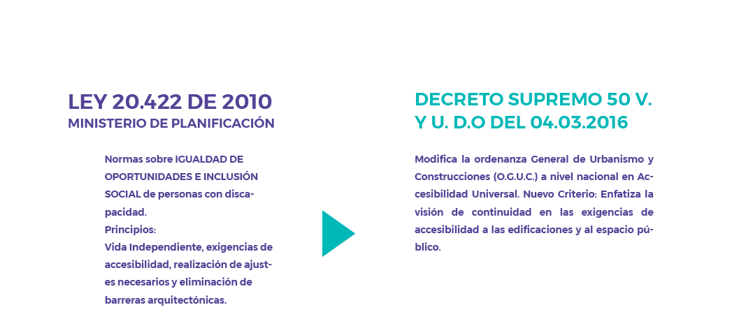
Art. 4.14.12 de la OGUC. Establecimientos Industriales
Se deberá considerar espacios e instalaciones para personas con discapacidad en accesos, rutas accesibles, estacionamientos, circulaciones, vías de evacuación, servicios higiénicos y recintos de atención de público.

Slide 4
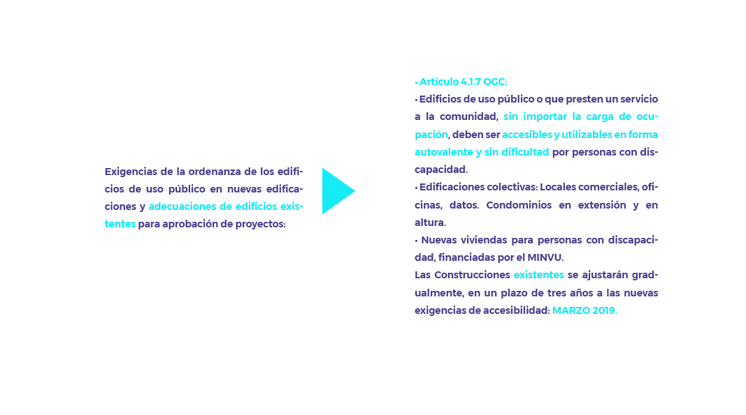
EXIGENCIAS EN EDIFICIOS

Slide 5
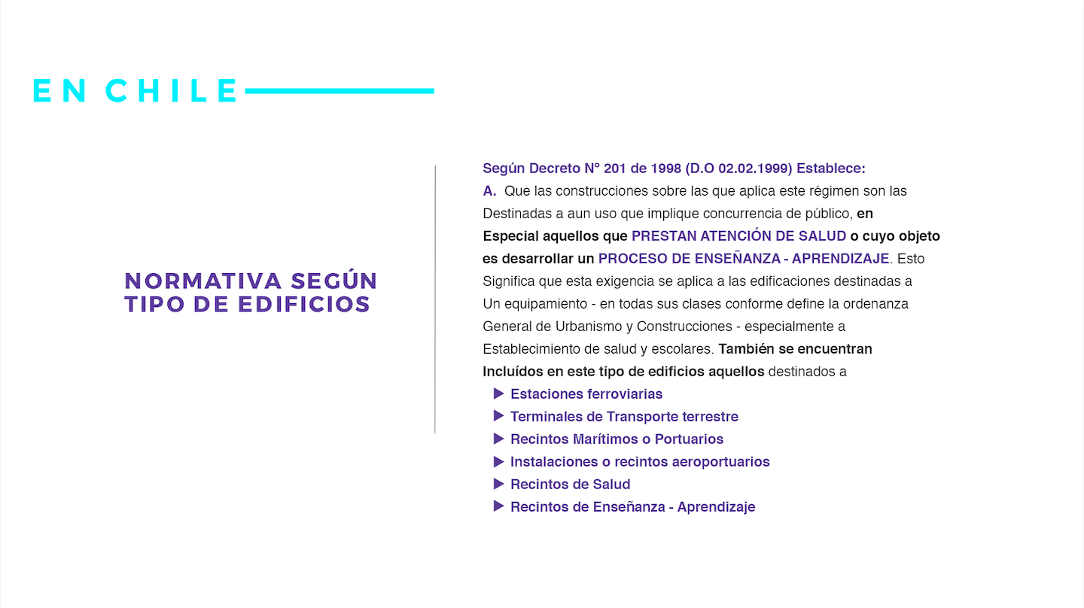

Slide 6

De acuerdo a lo establecido, las adecuaciones de Accesibilidad deberán efectuarse en un plazo máximo de 3 años contados desde su publicación en el Diario Oficial. Considerando que se publicó el 4 de Marzo de 2016, el PLAZO VENCE EL 4 DE MARZO DE 2019.
¿CUÁLES SON LAS EXIGENCIAS DE ACCESIBILIDAD UNIVERSAL?
Se deberán efectuar las adecuaciones de accesibilidad que les permitan ser accesibles y utilizables en forma autovalente y sin dificultad por personas con discapacidad, especialmente por aquellas con movilidad reducida. Edificios Nuevos y Existentes que presta un servicio a la comunidad , sin importar su carga de ocupación , art 4.1.7 de la oguc.

Slide 7
Ruta Accesible Artículo 1.1.2 de la OGUC, se aclara la correcta interpretación que debe atribuirse a “Antideslizante en seco y en mojado” considerando que no existe ninguna norma Chilena u otra disposición reglamentaria que defina las características técnicas para este tipo de pavimentos.
La locución corresponde a una característica, o a un atributo, de la terminación de la superficie de un pavimento que forma parte de la Ruta Accesible.
Esta terminación no debe permitir el deslizamiento o pérdida de equilibrio involuntario de una persona, sin perjuicio de que esté o no en contacto con agua. Esta determinación puede corresponder a una superficie con una textura rugosa, dada por algún tipo de terminación en particular como sería el caso de pequeñas estrías, asperezas u otra especificación determinada para el fin consultado.
Respecto de esta característica o atributo, cabe hacer presente que es el arquitecto, en las respectivas especificaciones técnicas de los pavimentos de la ruta accesible, quien debe determinar cuáles materiales y/o soluciones constructivas especificará, usando para ello la información que los proveedores de pavimentos señalan de los mismos. Y en la que se describa si poseen o no, dicha característica o atributo.
MATERIALIDAD DE
LA RUTA ACCESIBLE

Slide 8
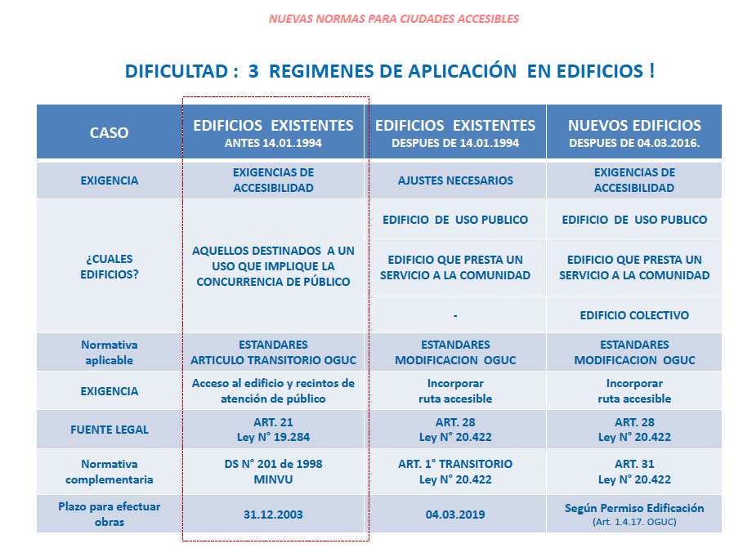
FUENTE: ORDENANZA GENERAL DE URBANISMO Y CONSTRUCCIONES MODIFICACION EN MATERIA DE ACCESIBILIDAD UNIVERSAL NUEVAS NORMAS PARA CIUDADES ACCESIBLES (2016).

Slide 9

NORMATIVA VIGENTE
MULTAS / CLAUSURA DEL ESTABLECIMIENTO
LEY Nº 20.422: ¿SANCIONES?
ARTÍCULO 57
Sin perjuicio de las normas administrativas y penales, toda persona que por causa de una acción u omisión arbitraria o ilegal sufra una amenaza, perturbación o privación en el ejercicio de los derechos consagrados en esta ley, podrá concurrir, por sí o por cualquiera a su nombre, ante el JUEZ DE POLICÍA LOCAL competente de su domicilio para que adopte las providencias necesarias para asegurar y restablecer el derecho afectado.
ARTÍCULO 58
El que fuere sancionado como autor de un acto u omisión arbitrario o ilegal, en los términos previstos en el artículo 57 de esta ley, pagará una multa de 10 a 120 unidades tributarias mensuales.
Esta suma ingresará a las arcas del respectivo municipio, para que su destinación exclusiva a programas y acciones en beneficio de las personas con discapacidad de la comuna. La multa se duplicará en caso de reincidencia.
Para el caso de que el denunciado o demandado no adopte las medidas ordenadas por el Juzgado de Policía Local correspondiente o bien insista en el incumplimiento de la normativa, además de la sanción pecunaria el juez podrá decretar la medida de clausura del establecimiento de que se trate.
FUENTE: ORDENANZA GENERAL DE URBANISMO Y CONSTRUCCIONES MODIFICACION EN MATERIA
DE ACCESIBILIDAD UNIVERSAL NUEVAS NORMAS PARA CIUDADES ACCESIBLES (2016).
NUEVAS NORMAS PARA
CIUDADES ACCESIBLES

Slide 10

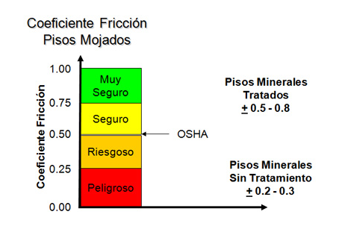
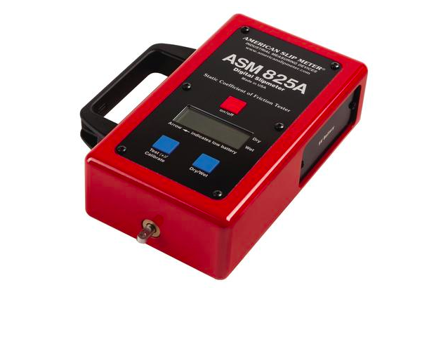
ANEXO 2
CÓMO SE MIDE EL COEFICIENTE DE FRICCIÓN
En TDP entregamos datos exactos de coeficiente de fricción de acuerdo al cumplimiento establecido en Normativa Americana medida con Slip Meter (Medidor de deslizamiento utilizado para determinar si un piso es seguro de acuerdo con ASTM y ADA y otros estándares) y posterior a ello, emitimos certificado de Garantía del producto aplicado por 3 años. Dado que en Chile no existen parámetros de dicho coeficiente, en TDP nos regimos por normativas Internacionales.
La Comunidad Europea opera con las normas impuestas por el OSHA
(Occupatioal Safety and Health Administration) y el ADA (Americans with Disabilities).
Medidor fricción Slip Meter

Slide 11
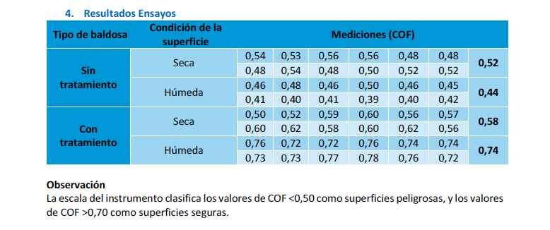

ANEXO 3
INFORME ÁREA DE RESISTENCIA DE MATERIALES.
COEFICIENTE DE FRICCIÓN ESTÁTICA EN BALDOSAS CERÁMICAS.
PRODUCTO ANTIDES LÍQUIDO.

Slide 12
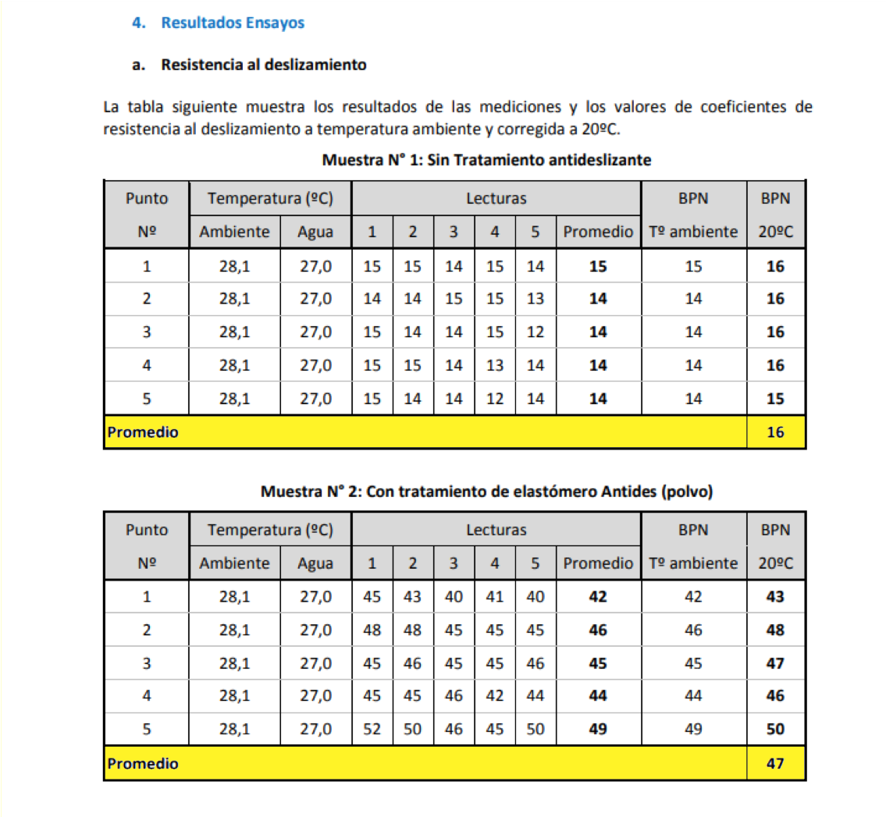

INFORME AREA DE RESISTENCIA DE MATERIALES .
ENSAYO DE RESISTENCIA AL DESLIZAMIENTO
MEDIANTE PENDULO BRITANICO,EN BALDOSA
REVESTIDA CON EPOXICO Y CON ADICION DE ELASTOMERO.
Medición: I

Slide 13

ANEXO 4
CÓDIGO SANITARIO ALIMENTOS
ARTÍCULO 25, En las zonas de preparación de Alimentos:
De acuerdo Ministerio de Salud, en su reglamento Sanitario de los Alimentos Nª 977/96 en su articulo Nª25 : En la zona de preparación de alimentos:
A) Los pisos se construirán de materiales impermeables, no absorbentes, Antideslizantes y atóxicos; no tendrán grietas y serán fáciles de limpiar.
H) Los materiales de revestimiento aplicados a las superficies de trabajos y a los equipos que puedan entrar en contacto directo con los alimentos, no deberán ceder sustancias tóxicas o contaminantes a los alimentos.

Slide 14
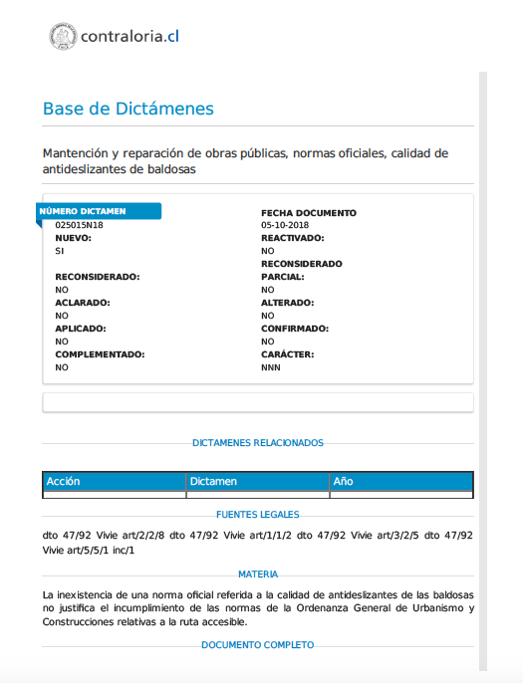

ANEXO 5

Slide 15
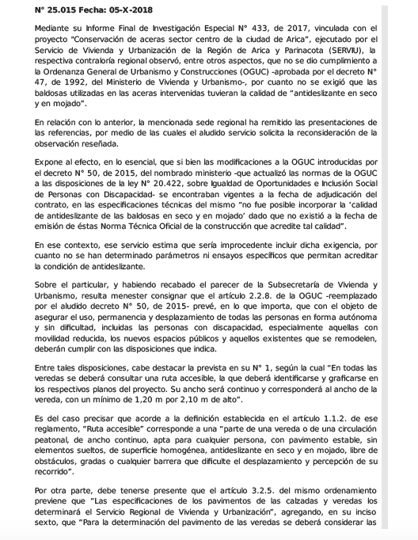

Slide 16
